Slide 1

EI4 VAR Structural Analysis
Group 21
Marouane BATTACH, Luis Bottraud, Hamza KABLI, Haytham RAIS, François WANG

Slide 2

Mission Statement
En tant que groupe d'analystes quantitatifs, nous réaliserons une série d'expertises de modélisation VAR, selon les exigences de notre client.

Slide 3
Table des matières
01
02
Cross Asset Mission
Crypto Mission
03
04
HF Mission
Conclusion

Slide 4

Cross Asset Mission
01

Slide 5

Contexte
Objectif de la mission
Données
Méthode
Comprendre les dynamiques de volatilité entre les différents actifs (actions, obligations, matières premières, devises)
Des données recueillant des estimations de log-volatilité de 4 actifs différents (SP500, R10Y, DJUBSCOM, USDX), sur une période de 11 ans.
Calculer la FEVD
Tester la robustesse
Comparer avec la FEVD généralisée

Slide 6
Data Set
Date
SP500
R 10Y
DJUBSCOM
USDX
0
1999-01-25
-9.891998
-10.081905
-9.797694
-12.971578
1
1999-01-26
-9.353295
-10.090498
-11.475212
-13.237477
2
1999-01-27
-9.314619
-10.103319
-15.317140
-9.749465
3
1999-01-28
-8.997370
-10.090498
-12.044040
-10.863610
4
1999-01-29
-8.855955
-9.426092
-12.928477
-11.788281
…
…
…
…
…
…
2766
2010-01-25
-10.304740
-10.035074
-11.133139
-12.051803
2767
2010-01-26
-9.765429
-9.213068
-10.178864
-10.767608
2768
2010-01-27
-9.414545
-8.643201
-8.779203
-11.060295
2769
2010-01-28
-8.845319
-10.051535
-9.236439
-11.085133
2770
2010-01-29
-8.569133
-8.421380
-8.930319
-10.755827

Slide 7
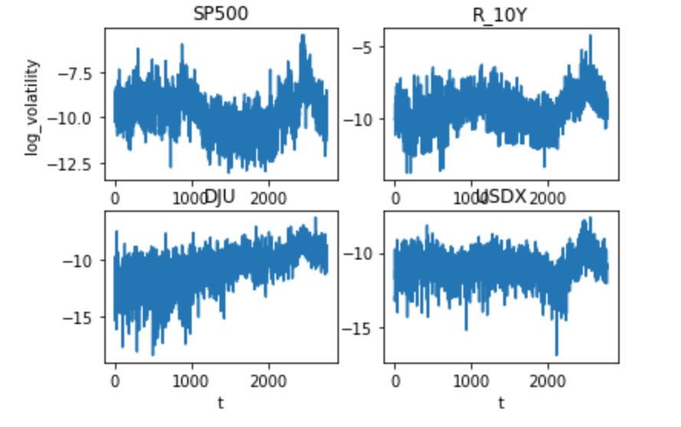
Log-Volatilité
La log-volatilité est plutôt stationnaire, mais le modèle reste critiquable.

Slide 8
Résultats de la FEVD
SP500
R 10Y
DJUBSCOM
USDX
99.423109
0.323736
0.159558
0.093597
SP500
9.593782
89.225180
0.953528
0.227510
R 10Y
0.645505
1.885210
96.927096
0.542188
DJUBSCOM
5.354920
4.292691
0.522770
89.829618
USDX

Slide 9
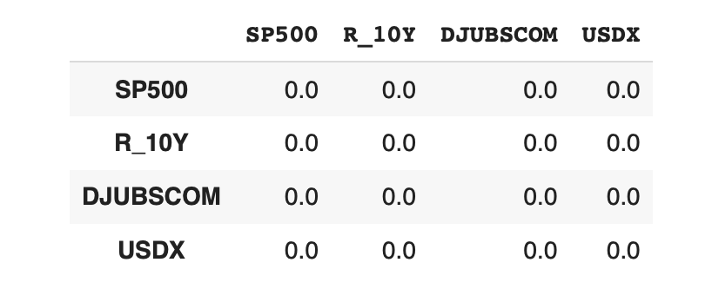
Fiabilité de la formule
Différence des deux résultats
On veut vérifier les valeurs données par Statsmodels

Slide 10
Tests de robustesse
Sur h
Sur l’ordre
Sur l’ordre des colonnes
01
02
03
H variant de 15 à 45
p variant de 2 à 9

Slide 11
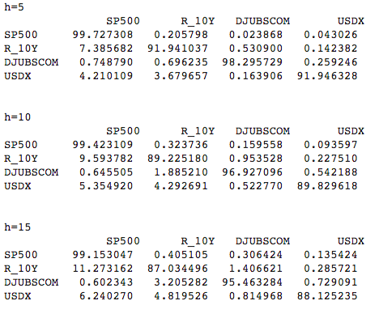
Tests de robustesse
Sur h
Sur l’ordre
01
02
03
H variant de 15 à 45
p variant de 2 à 9

Slide 12
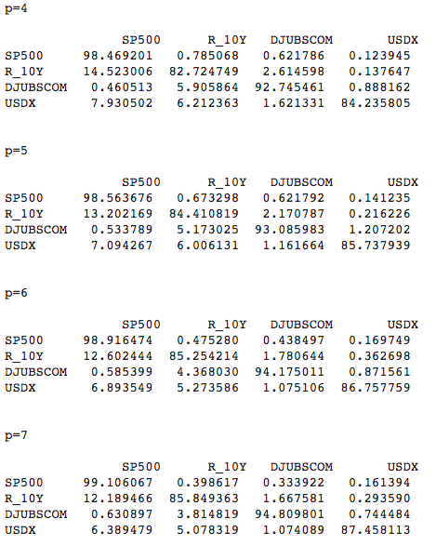
Tests de robustesse
02
03
Sur l’ordre
p variant de 2 à 9
H variant de 15 à 45

Slide 13
Tests de robustesse
02
03
Sur l’ordre
p variant de 2 à 9
H variant de 15 à 45

Slide 14
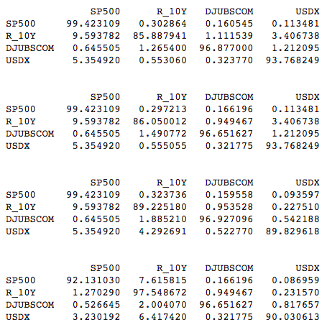
Tests de robustesse
Sur l’ordre des colonnes
03

Slide 15
Tests de robustesse
Sur l’ordre des colonnes
03

Slide 16
Tests de robustesse
Sur h
Sur l’ordre
Sur l’ordre des colonnes
01
02
03
H variant de 15 à 45
p variant de 2 à 9
Modèle Robuste globalement

Slide 17
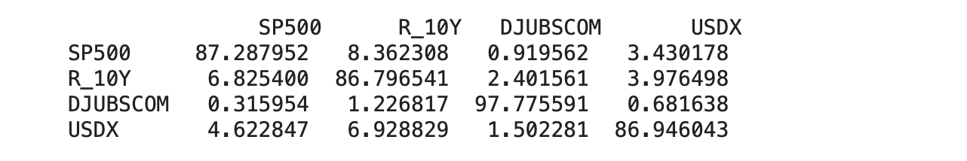
FEVD Généralisée
FEVD avec la formule généralisée
On obtient une matrice plus proche que celle qui nous a été donnée

Slide 18
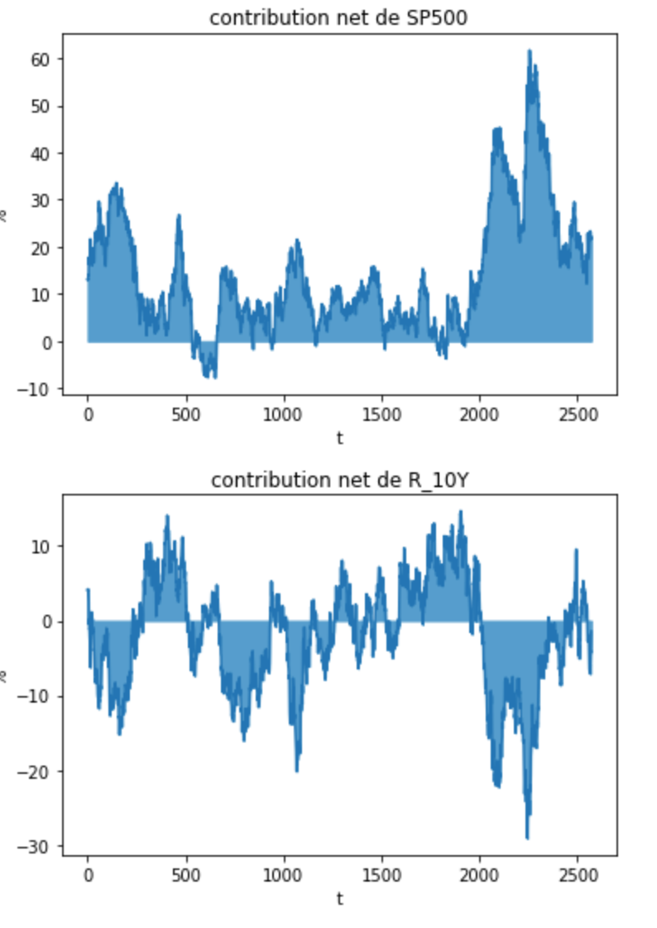
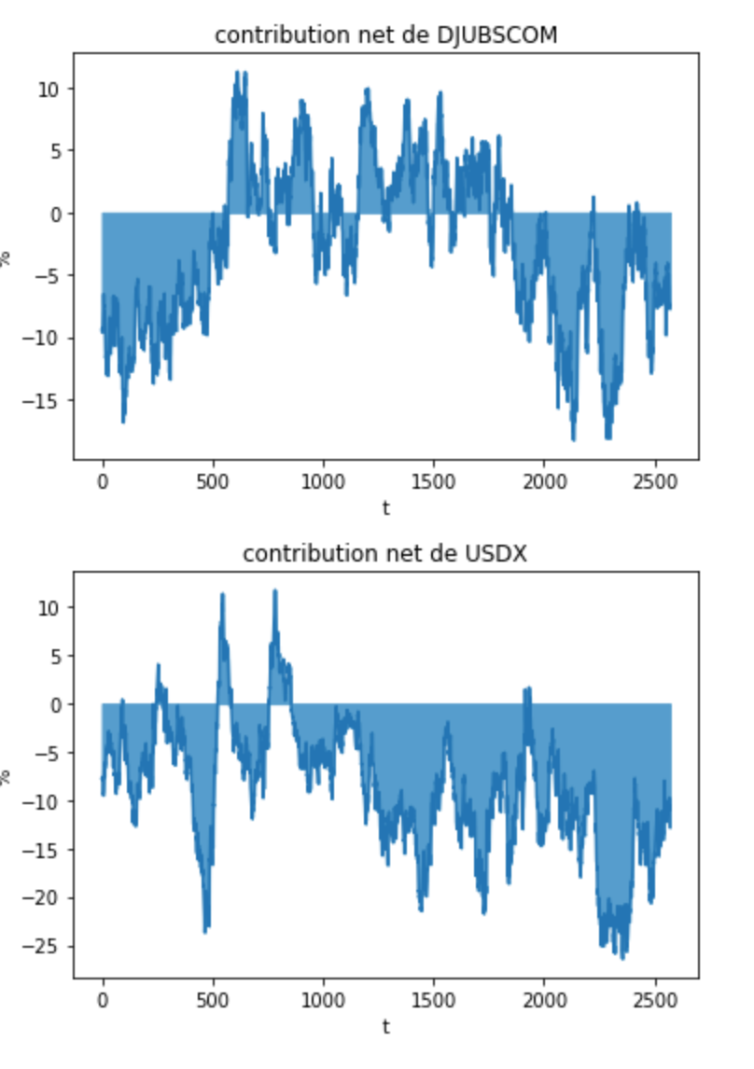
Contribution nette des stocks
On voit une grande contribution des stocks, on se fiera donc plutôt à la FEVD généralisée

Slide 19

Crypto Mission
02

Slide 20
Contexte
Objectif de la mission
Données
Méthode
Etudier l’influence des marchés dérivés de BitMEX dans le prix des échanges Bitcoin/USD.
Des données relatives aux dérivés de BitMEX
Des données relatives aux prix des échanges Bitcoin/USD sur différentes plateformes
Pour chaque jour extraire la variation des prix par rapport aux minutes
Coller un modèle VECM à la variation des prix
Calculer la FEVD généralisée

Slide 21

Traitement des données
Base finale
15 Mo,
exploitable
Selection
Base initiale
Echantillonage
11 Go,
Pas exploitable

Slide 22
Data SET
Date
BitMEX
Bitstamp
Kraken
Coinbase
0 | 2016-01-01 00:06:00 | 430.500 | 430.54 | 431.31 | 430.96
1 | 2016-01-01 00:07:00 | 430.500 | 432.52 | 431.31 | 431.18
2 | 2016-01-01 00:08:00 | 430.500 | 432.53 | 431.31 | 431.82
3 | 2016-01-01 00:09:00 | 430.875 | 432.53 | 431.31 | 431.52
4 | 2016-01-01 00:10:00 | 430.875 | 432.51 | 431.31 | 431.59
... | ... | ... | ... | ... | ...
1571919 | 2018-12-31 23:57:00 | 3689.000 | 3686.92 | 3687.90 | 3685.01
1571920 | 2018-12-31 23:58:00 | 3689.000 | 3689.26 | 3688.70 | 3685.01
1571921 | 2018-12-31 23:59:00 | 3689.000 | 3691.35 | 3688.60 | 3685.01

Slide 23
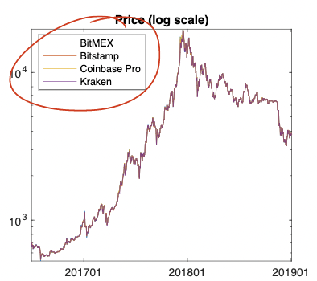
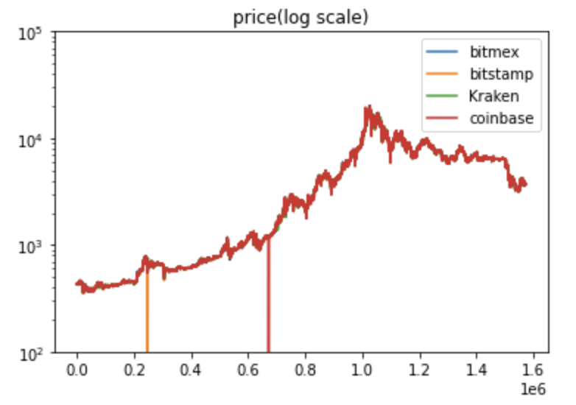
Prix (échelle logarithmique)
Graphe souhaité
Graphe obtenu

Slide 24
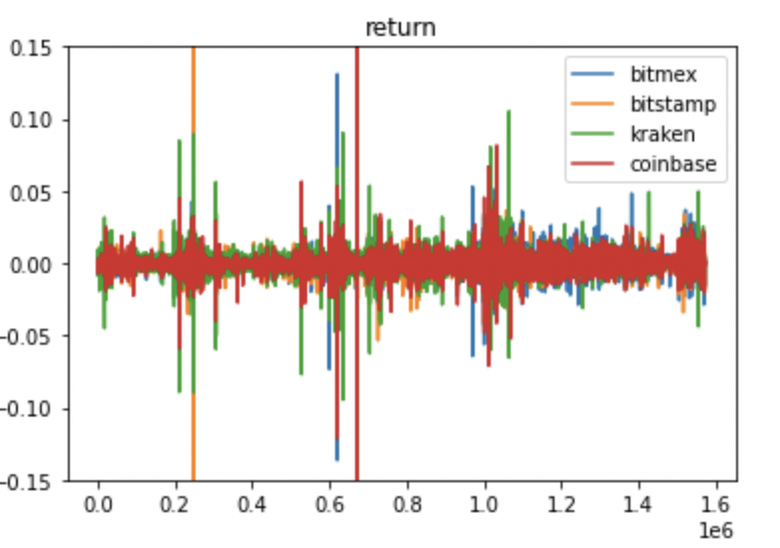
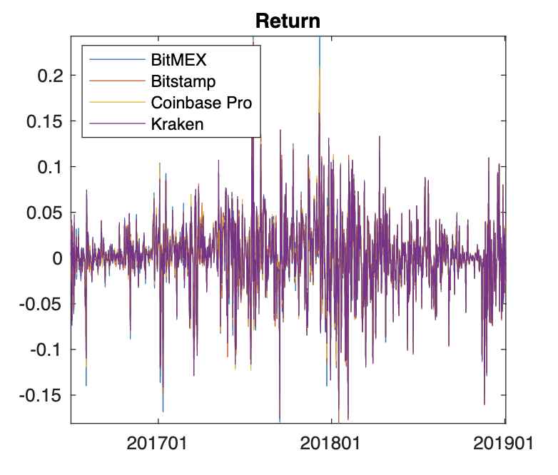
Rendement
Graphe obtenu
Graphe souhaité

Slide 25
Data SET
BitMEX-Kraken
BitMEX-Bitstamp
BitMEX-Coinbase
1 | -0.001880 | -0.004681 | -0.001578
2 | -0.001880 | -0.004704 | -0.003062
3 | -0.001009 | -0.003834 | -0.001496
4 | -0.001009 | -0.003787 | -0.001658
... | ... | ... | ...
1571917 | -0.000244 | 0.000312 | 0.000342
1571918 | 0.000841 | 0.000041 | 0.001085
1571919 | 0.000298 | 0.000564 | 0.001082
1571920 | 0.000081 | -0.000070 | 0.001082
1571921 | 0.000108 | -0.000637 | 0.001082

Slide 26
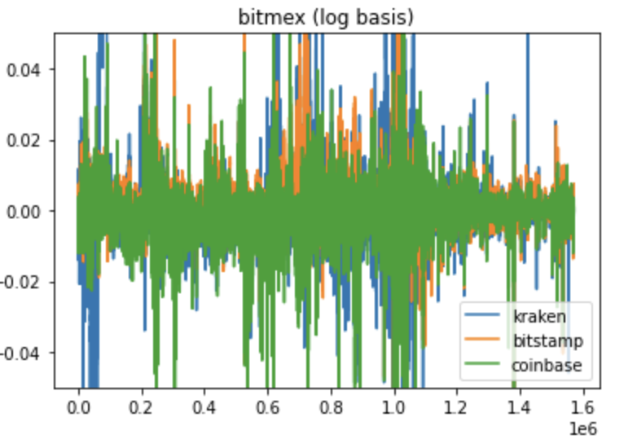
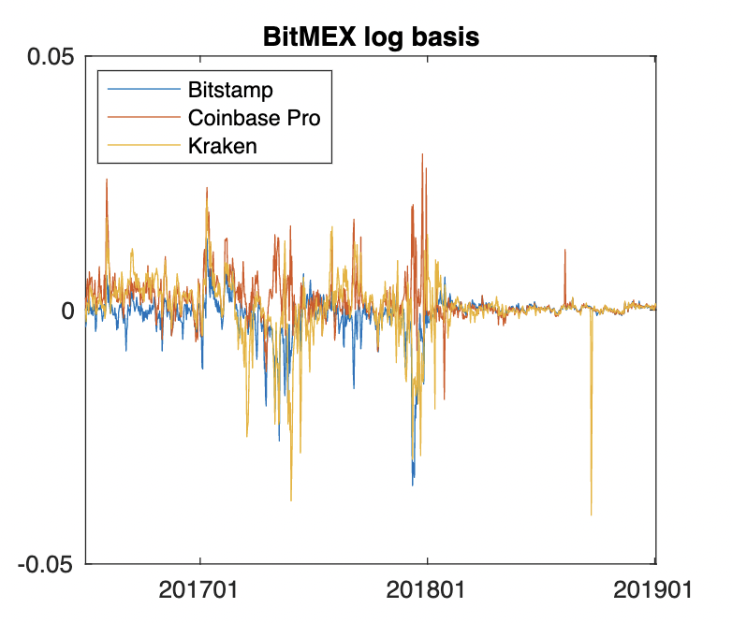
Représentation graphique
50%

Slide 27
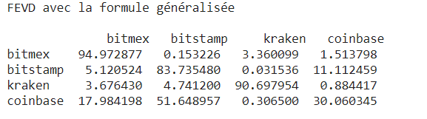
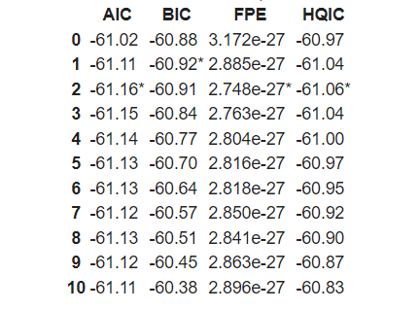
L'ordre du modèle est retenu par le critère BIC
FEVD avec la formule généralisée
VECM Order Selection (*highlights the minimums)

Slide 28
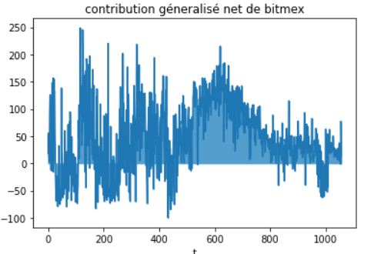
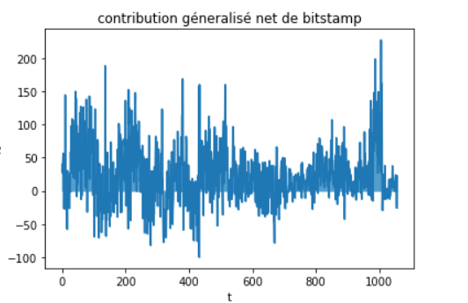
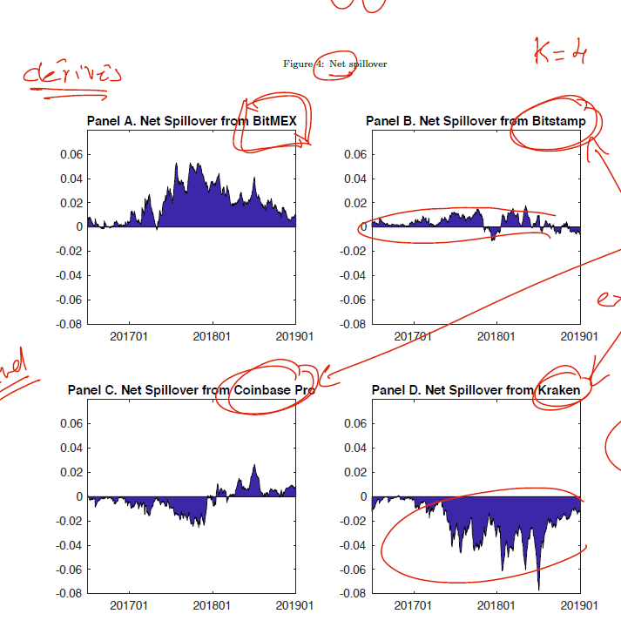
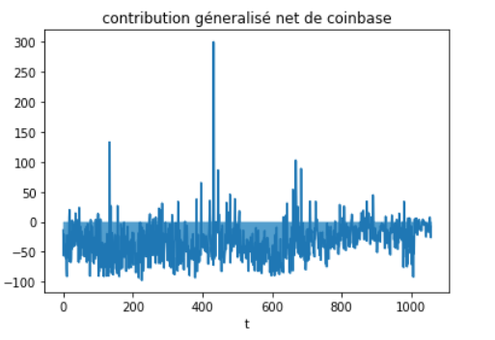
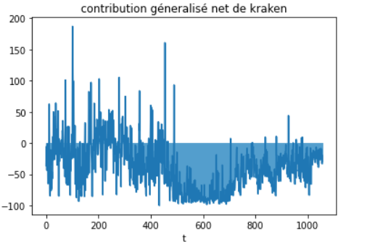
Generalised FEVD on the 1 hour-ahead predictor
Graphes obtenus
Graphes souhaités

Slide 29
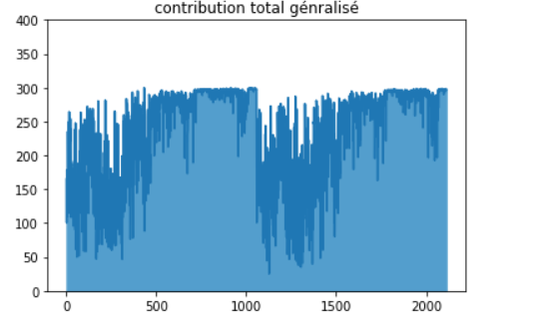
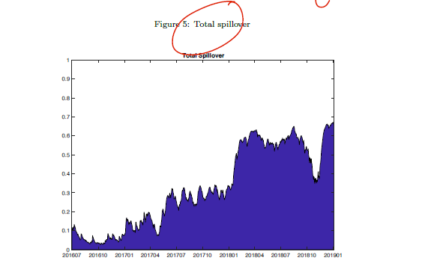
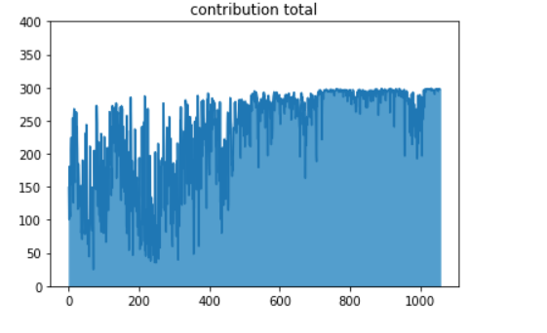
Contribution totale
Graphes obtenus
Graphe souhaité

Slide 30
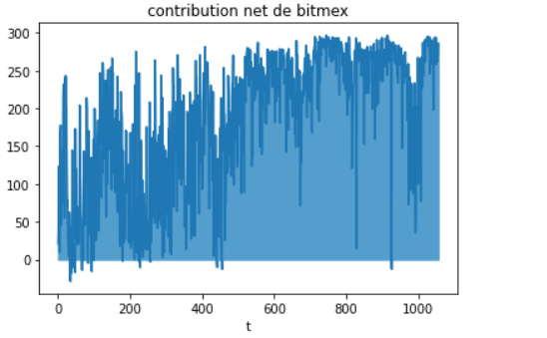
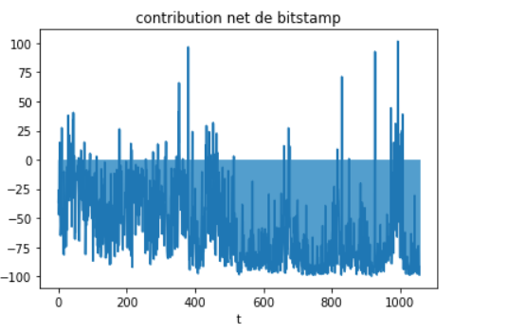
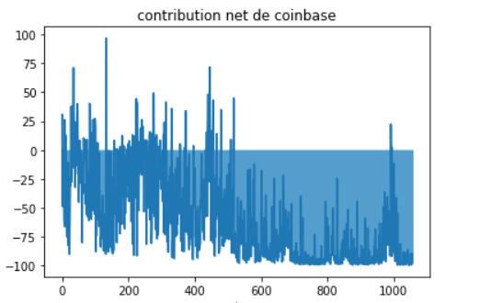
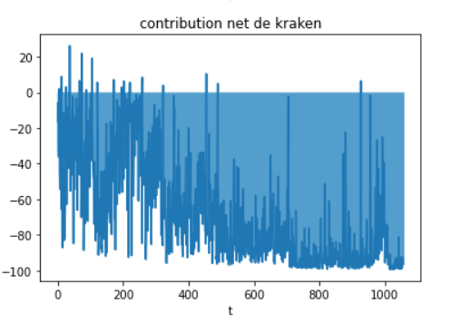
Contribution nette de la FEVD classique
Graphes obtenus
Graphes souhaités

Slide 31

HF Mission
03

Slide 32
Contexte
Objectif de la mission
Données
Méthode
Etudier le comportement des marchés en haute fréquence à partir de nos données et comparer aux résultats du papier de recherche.
Dossier de 177 fichiers correspondant chacune à des stocks venant des marchés de Hong Kong, Tokyo, New York, Nasdaq, Paris et Londres
Tracer les données brutes pour observer une non-stationnarité
"Stationnariser" les données et observer les informations endogènes entre les différentes variables
Application d'un modèle VAR, et trouver l'ordre du modèle

Slide 33
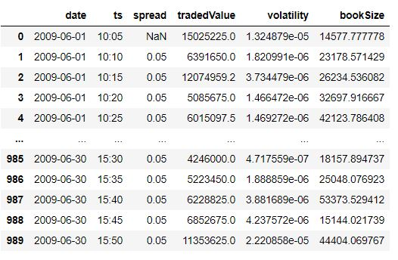
Data SET
Stock 0002 (HK)

Slide 34
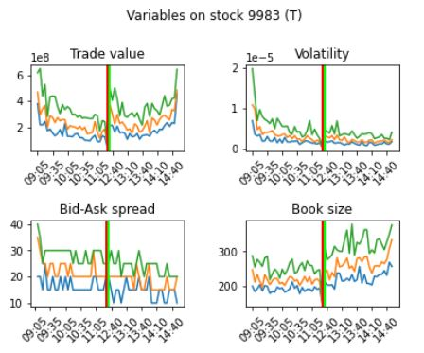
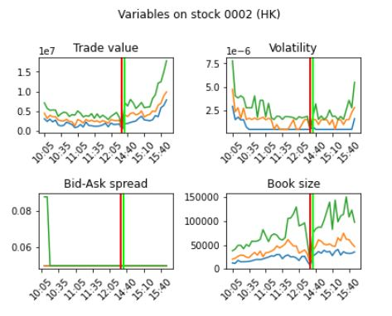
Marché Asiatique
Tokyo
Hong Kong

Slide 35
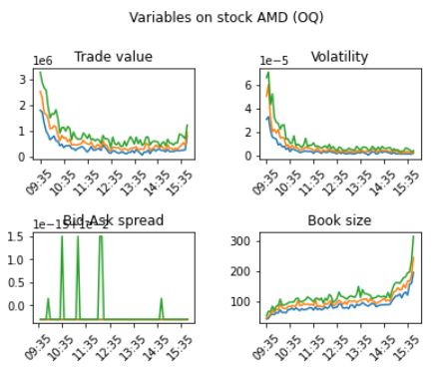
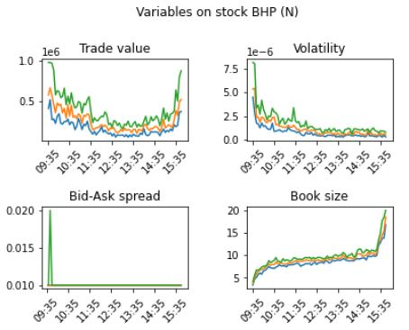
Marché Américain
Nasdaq
New York

Slide 36
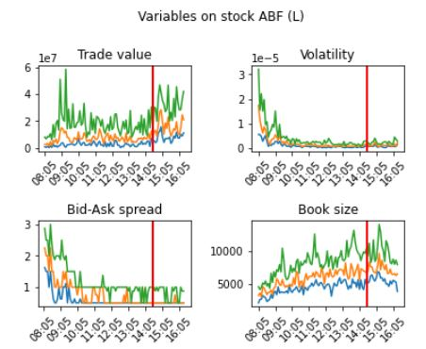
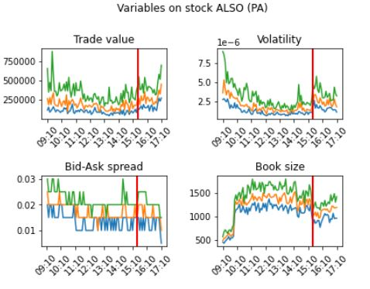
Marché européen
Londres
Paris

Slide 37
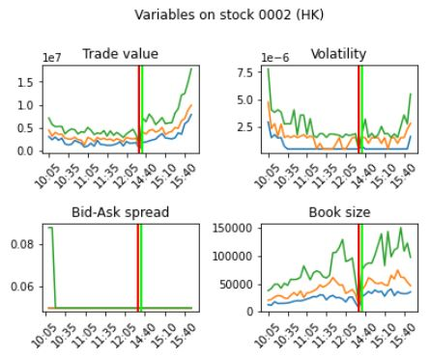
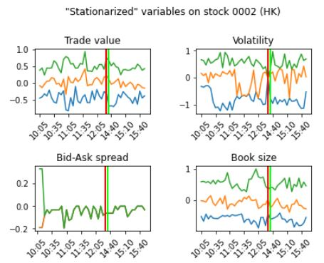
"Stationnarisation des données"

Slide 38
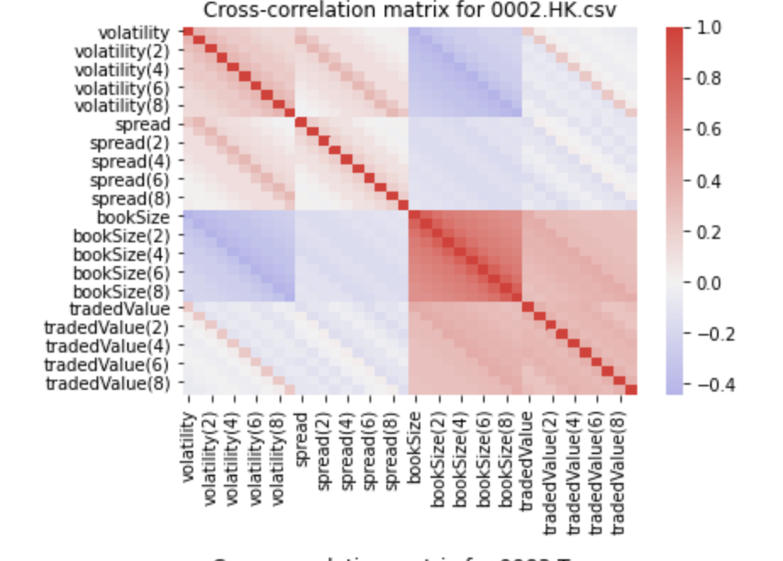
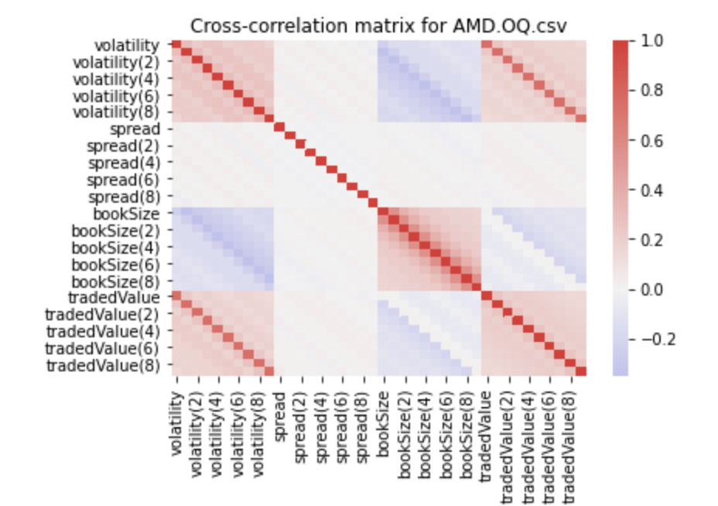
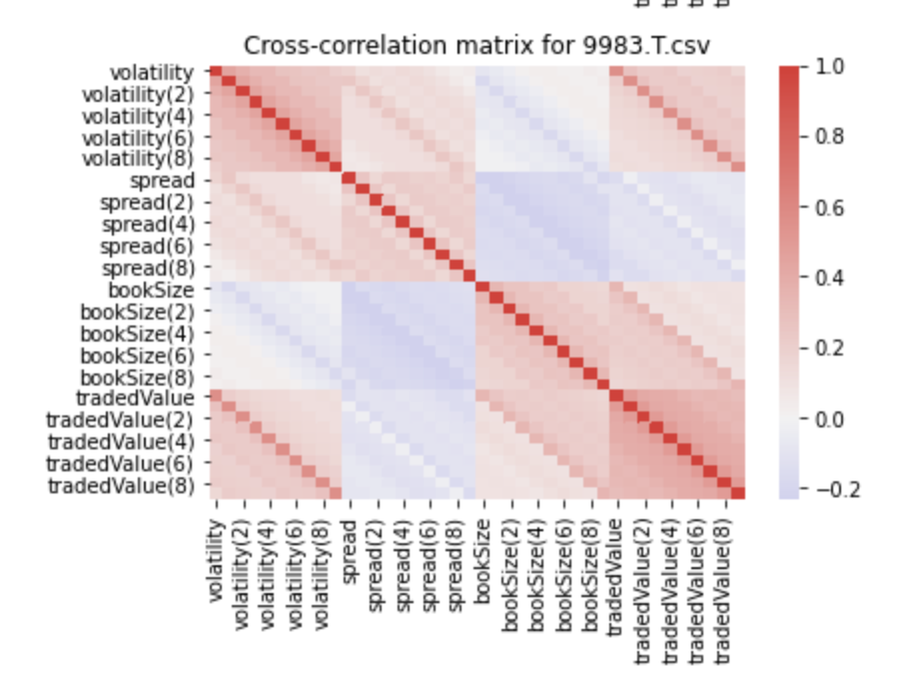
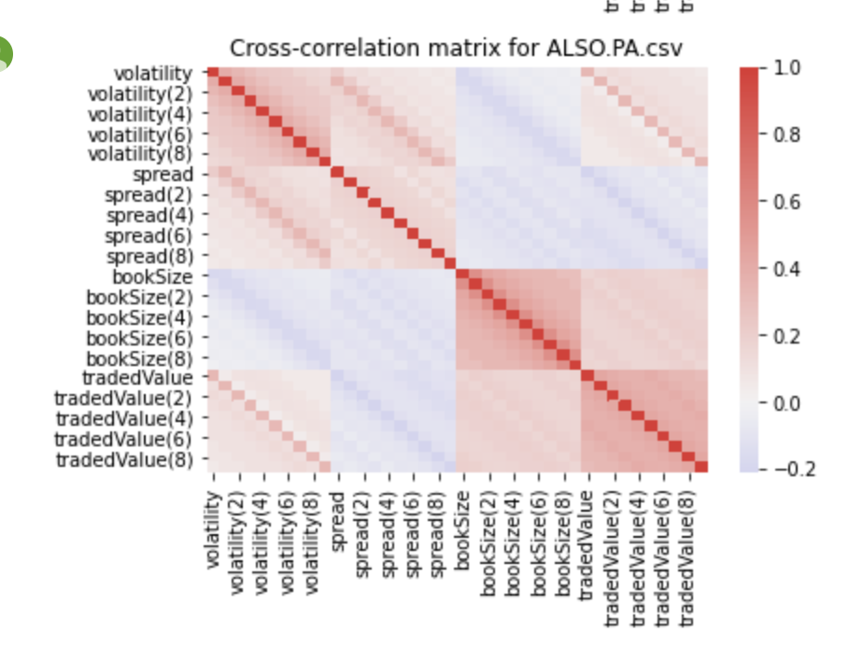
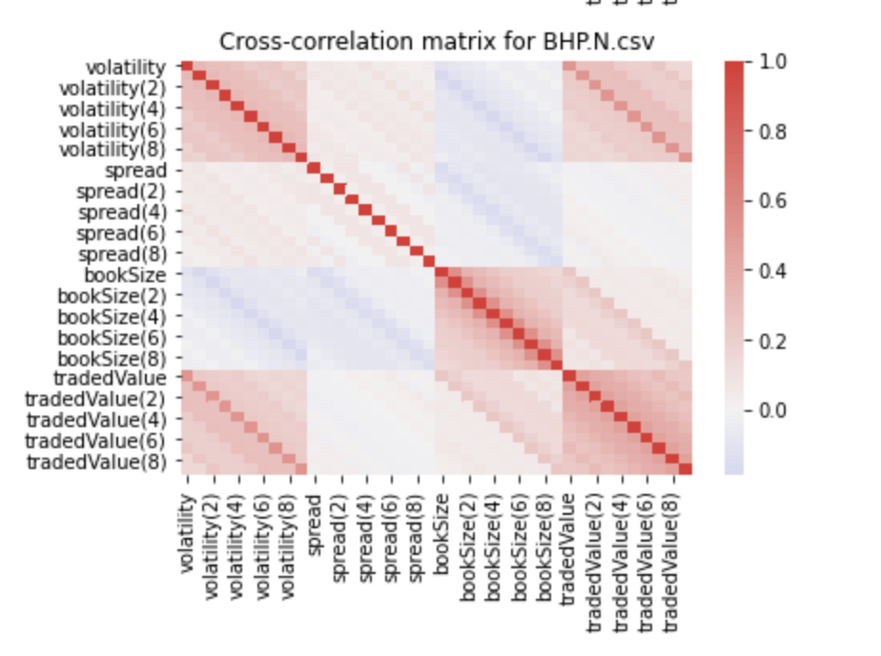
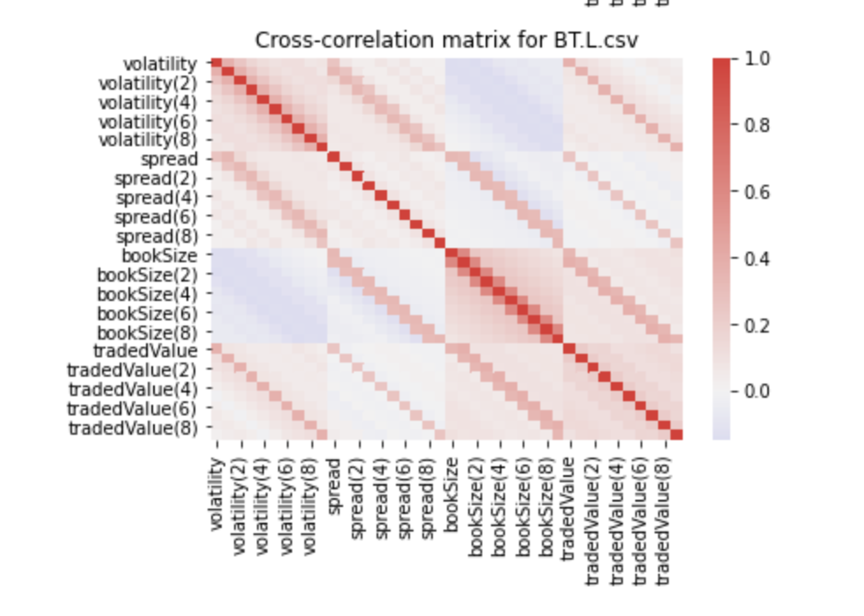
AMD.OQ
0002.HK
9983.T
ALSO.PA
BHP.N
BT.L

Slide 39
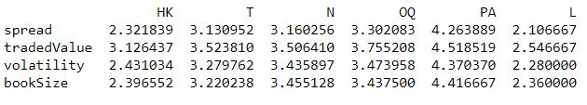
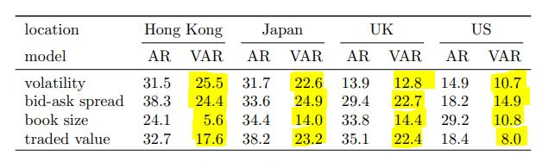
Ordre du modèle VAR
Nos résultats
Résultats du papier de recherche

Slide 40

Conclusion
04

Slide 41
Ce que nous retenons de l’EI
Travail d’équipe
Analyse de documents scientifiques
Mise en pratique
Prise de recul

Slide 42

MERCI DE VOTRE ATTENTION

